Slide 1





AKTUALISASI (HABITUASI)
DALAM PELATIHAN DASAR CPNS
Workshop Latsar CPNS 2019
LEMBAGA ADMINISTRASI NEGARA
INTEGRITAS
PROFESIONAL
INOVATIF
PEDULI

Slide 2
MATA PELATIHAN AGENDA HABITUASI
1
Konsepsi Aktualisasi (Habituasi)
2
Penjelasan Aktualisasi
INTEGRITAS
PROFESIONAL
INOVATIF
PEDULI

Slide 3
HABITUASI
proses pembiasaan pada atau dengan sesuatu penyesuaian supaya menjadi terbiasa (terlatih) melakukan sesuatu yang bersifat instrisik pada lingkungan kerjanya.
penciptaan situasi dan kondisi (persistence life situation) tertentu untuk membiasakan diri berperilaku sehingga terbentuk karakter diri melalui proses internalisasi dan dipersonifikasi (pengumpamaan) melalui intervensi tertentu.
INTEGRITAS
PROFESIONAL
INOVATIF
PEDULI

Slide 4
HABITUASI
Saat kepala Kura-Kura dibelai pertama kali, ia akan menyembunyikan kepalanya dibalik tempurungnya. Namun jika dilakukan berulang-ulang, ia akan terbiasa dan tidak lagi menganggap sebagai ancaman.
INTEGRITAS
PROFESIONAL
INOVATIF
PEDULI

Slide 5
HABITUASI
Tinggal di perumahan samping bandara, tentu sangat mengganggu waktu tidur. Namun karena kebiasaan juga, kenyamanan tidur di pinggir bandara tiada beda dengan tidur di kamar hotel bintang 5 yang kedap.
INTEGRITAS
PROFESIONAL
INOVATIF
PEDULI

Slide 6
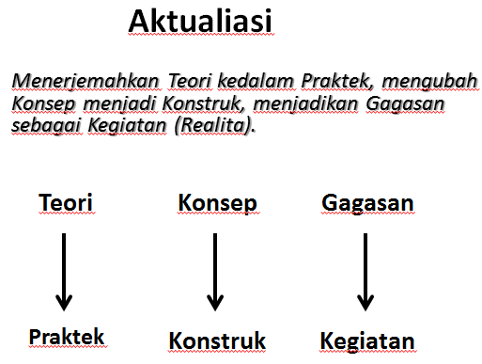
PENGERTIAN AKTUALISASI
INTEGRITAS
PROFESIONAL
INOVATIF
PEDULI

Slide 7
PEMBELAJARAN
AKTUALISASI
Pembelajaran aktualisasi sebagai intervensi agenda habituasi.
Kemampuan yang harus dikuasai peserta pada pembelajaran :
  merancang aktualisasi yaitu; kualitas penetapan isu, jumlah kegiatan, kualitas rencana kegiatan, relevansi rencana kegiatan dengan aktualisasi, dan teknik komunikasi.
  melaksanakan aktualisasi yaitu; kualitas pelaksanaan kegiatan, kualitas aktualisasi, dan teknik komunikasi.
INTEGRITAS
PROFESIONAL
INOVATIF
PEDULI

Slide 8
HASIL BELAJAR
Setelah mengikuti pembelajaran ini, Peserta Pelatihan Dasar Calon PNS diharapkan mampu :
1. Memahami konsepsi pembelajaran habituasi;
2. Memahami tahapan kegiatan pembelajaran aktualisasi; dan
3. Melaksanakan tahapan pembelajaran aktualisasi:
a. menyusun rancangan aktualisasi
b. mempresentasikan rancangan aktualisasi;
c. melaksanakan aktualisasi;
d. menyusun laporan aktualisasi;
e. mempresentasikan laporan aktualisasi.
INTEGRITAS
PROFESIONAL
INOVATIF
PEDULI

Slide 9
INDIKATOR KEBERHASILAN
Setelah mengikuti pembelajaran ini, Peserta dapat:
menjelaskan konsep dasar habituasi;
menjelaskan tahapan kegiatan pembelajaran aktualisasi;
menyusun rancangan aktualisasi;
mempresentasikan rancangan aktualisasi;
melaksanakan aktualisasi di tempat kerja;
menyusun laporan pelaksanaan aktualisasi;
menyiapkan rencana presentasi laporan aktualisasi; dan
mempresentasikan laporan aktualisasi.
INTEGRITAS
PROFESIONAL
INOVATIF
PEDULI

Slide 10
KONSEPSI HABITUASI
DAN AKTUALISASI
aktivitas rutin, jam kerja, kedisiplinan, cara dan etika melayani konsumen/ tamu/ stakeholders dll
Kondisi/Situasi yang Diharapkan
Melakukan suatu kebiasaan pada lingkungan kerjanya yang menghasilkan manfaat sehingga terbentuk menjadi karakter
Kondisi/Situasi Saat ini
HABITUASI
PNS professional sebagai pelayan masyarakat.
kepekaan,
konsistensi dan keakraban,
menunjukkannya
INTERVENSI
Merancang
AKTUALISASI
Melaksanakan
Penetapan ISU
Pencapaian visi, misi,
tujuan unit/organisasi
Role
Models
Gagasan Kreatif/ Kegiatan
Tahapan Kegiatan
Penguatan Nilai Organisasi
Output Kegiatan
Pemecahan Isu
Seminar Rancangan dan Pelaksanaan
INTEGRITAS
PROFESIONAL
INOVATIF
PEDULI

Slide 11
PENGERTIAN ISU
(1) “An important subject that people are discussing or arguing about”
(2). “When you talk about the issue, you are referring to the really important part of the thing that you are considering or discussing”.
(Kamus Colins Cobuild English Language Dictionary, 1993);
INTEGRITAS
PROFESIONAL
INOVATIF
PEDULI

Slide 12
KEGIATAN PEMBELAJARAN AKTUALISASI
Coaching dan Mentoring
AKTUALISASI
HABITUASI
INTERVENSI
Seminar Rancangan
Melaksanakan
Rancangan
Bukti Aktualisasi
Laporan
Penetapan Isu
Keterkaitan
Mata Pelatihan Agenda III
Seminar Pelaksanaan
Aktualisasi
Role
Models
Gagasan Kreatif/ Kegiatan
Tahapan Kegiatan
Keterkaitan
Mata Pelatihan
Agenda II
Output Kegiatan
PNS professional sebagai pelayan masyarakat.
Pemecahan Isu
Pencapaian visi, misi, tujuan unit/organisasi
Penguatan Nilai Organisasi
INTEGRITAS
PROFESIONAL
INOVATIF
PEDULI

Slide 13
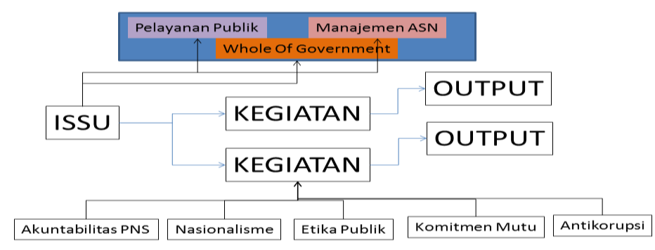
MATA PELATIHAN SEBAGAI SUMBER IMAGINATION/ISSU
INTEGRITAS
PROFESIONAL
INOVATIF
PEDULI

Slide 14
KEMAMPUAN MENETAPKAN ISU
Enviromental Scanning → peduli terhadap masalah dalam organisasi dan mampu memetakan hubungan kausalitas
Problem Solving → mampu mengembangkan dan memilih alternatif, dan mampu memetakan aktor terkait dan perannya masing-masing
Analysis → mampu berpikir konseptual (mengkaitkan dengan substansi Mata Pelatihan), mampu mengidentifikasi implikasi / dampak / manfaat dari sebuah pilihan kebijakan / program / kegiatan/ tahapan kegiatan.
INTEGRITAS
PROFESIONAL
INOVATIF
PEDULI

Slide 15
PERUBAHAN
Langsung Penetapan 1 isu
Kegiatan pelaksanaan aktualisasi dari minimal 5 menjadi 3
Tempat seminar pelaksanaan Aktualisasi sebelumnya ditempat pelatihan menjadi dimungkinkan di tempat kerja peserta (non tempat pelatihan), sifat residensial menjadi tdk wajib residensial
INTEGRITAS
PROFESIONAL
INOVATIF
PEDULI

Slide 16
SEKIAN &
TERIMAKASIH
INTEGRITAS
PROFESIONAL
INOVATIF
PEDULI

